Slide 1
mhw1
Per questo mini homework ho scelto di progettare una pagina web che introducesse l’utente visitatore a un famoso scrittore giapponese contemporaneo.
L’intestazione del sito riporta una citazione ripresa da uno dei suoi romanzi mentre, poco sotto l’immagine del profilo, cioè la foto dello scrittore, ho voluto aggiungere qualche riga di presentazione.
Al di sopra dell’intestazione ho inserito una barra di navigazione con dei pulsanti che riportano alle pagine web più rilevanti all’interno di quello che, con l’uso di ulteriori strumenti, diventerebbe poi un sito web.
Sotto la breve presentazione ho descritto 3 delle sue opere più conosciute, ricorrendo a box, titoli, immagini.

Slide 2
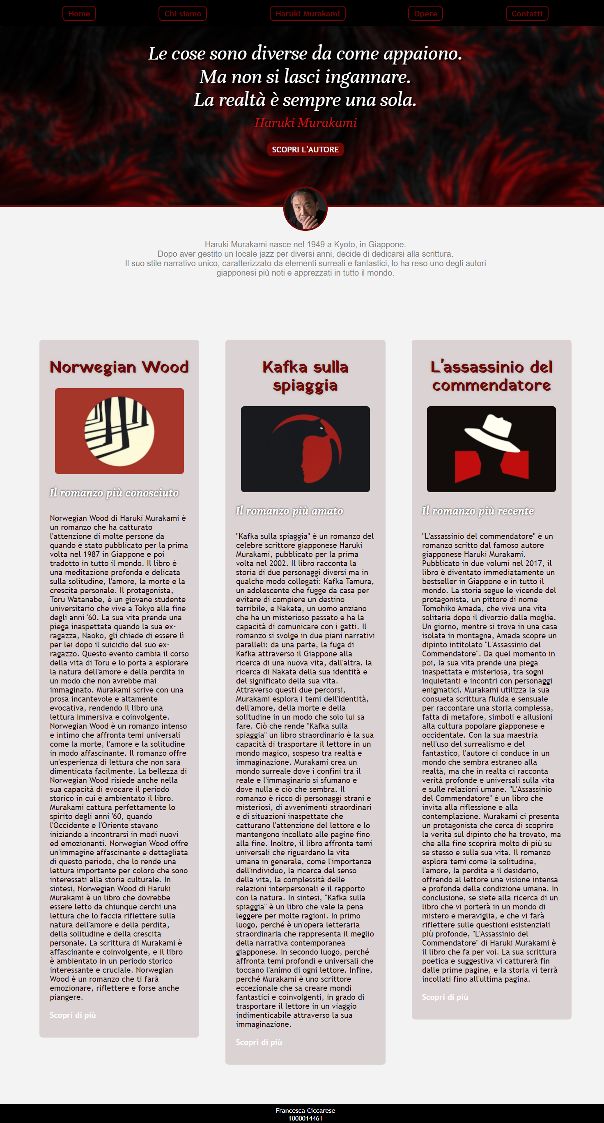
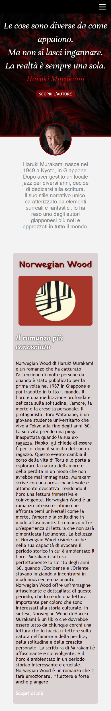
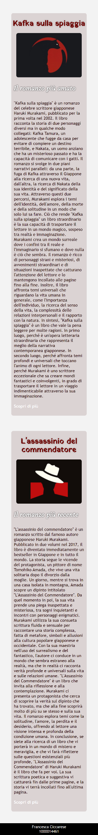
Desktop mode
Mobile mode
visualizzazione tramite Device mode di Google Chrome, impostata su iPhone XR

Slide 3
64px
500px
100px
100px
22px
20%
92px
64px
20%
882.63px
64px (border)
32px (padding)
40px
MISURE
200px
28px
300px
12%

